Slide 3
A) Duygusal ve Kişilik Gelişimi
Bu bölümde, benlik gelişiminin orta ve geç çocukluk döneminde nasıl sürdüğü ve bu yıllarda meydana gelen duygusal değişiklikler ele alınacaktır. Ayrıca çocukların ahlâki gelişiminin yanı sıra orta ve geç çocukluk döneminde cinsiyetin gelişim üzerinde
oynadığı rolün çeşitli yönleri ele alınacaktır.

Slide 4
a) Benlik
İlkokul yıllarında çocuğun kendini anlamanın (self-understanding), başkalarını anlamanın
ve benlik saygısının özellikleri nedir? Öz yetkinlik ve öz düzenleme çocukların
başarılarında nasıl rol oynar?

Slide 5
?
Kendini Anlamanın Gelişimi ?
Başkalarını Anlama ?

Slide 6
Perspektif alma: Diğer insanların perspektiflerini varsayabilme ve onların düşüncelerini ve duygularını anlayabilme yeteneği.

Slide 7
Benlik Saygısı: Benliğe ilişkin genel değerlendirme boyutudur. Benlik saygısına benlik değeri (selfworth) ya da benlik imgesi (self-image) de denilmektedir.
Benlik Kavramı: Benliğin belirli alanlardaki değerlendirmesi.

Slide 8
Öz Yetkinlik: Bir durumu geliştirebileceğine ve arzu edilen sonuçlar üretebileceğine ilişkin inanç.
Kendini Düzenleme (Öz Düzenleme) ?
Çalışkanlığa Karşı Aşağılık Duygusu ?

Slide 9
b) Duygusal Gelişim
Orta ve geç çocuklukta çocuklar, duyguları anlama ve öz düzenleme kapasitelerini daha da ilerletirler (Cunningham, Kliwer, & Garner, 2009; Saarni & diğerleri, 2006).

Slide 10
b) Ahlâki Gelişim
Piaget’e göre büyük çocuklar, bireyin niyetini göz önüne alırlar, kuralların değişime tabi olduğuna inanırlar ve cezanın her zaman yanlış davranışlardan sonra gelmediğini bilirler.

Slide 11
Ahlâki gelişim ile ilgili ikinci önemli bakış açısı Lawrence Kohlberge (1958, 1986) tarafından geliştirilmiştir. Piaget’nin bilişsel gelişim aşamaları Kohlberg’in kuramının temelini oluşturur, fakat Kohlberg ahlâki gelişimin altı aşaması olduğunu ileri sürer. Ona göre bu altı evre evrenseldir.

Slide 12
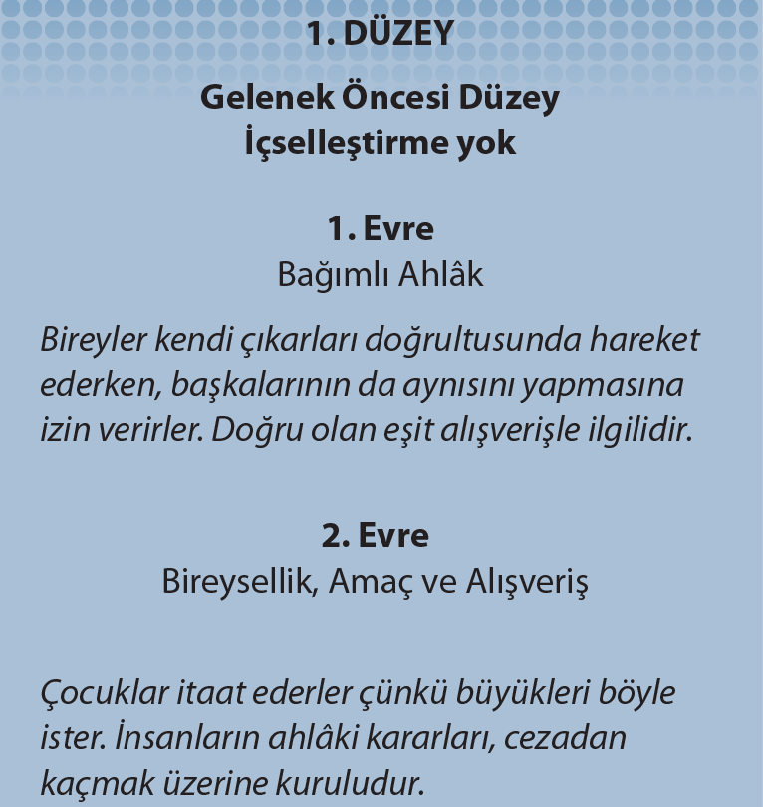

Slide 15
Gelenek Öncesi Muhakeme: Kohlberg’in ahlâki gelişim kuramının en alt düzeyidir. Kişinin ahlâki muhakemesi esas olarak, dış kaynaklı ödül ve ceza ile kontrol edilir.
Bağımlı Ahlâk: Kohlberg’in gelenek öncesi düzeyinin altında yer alan ilk evredir. Ahlâki düşünce cezayla şekillenir.

Slide 16
Bireysellik, Yararlı Amaç Ve Alışveriş: Kohlberg’in gelenek öncesi düzeyinin altındaki ikinci evredir. Bu evrede kişiler, kendi çıkarları doğrultusunda hareket ederler, öte yandan başkalarının da aynı şeyi yapmasını kabul ederler.

Slide 17
Geleneksel Muhakeme: Kohlberg’in ahlâki gelişim kuramının ikinci veya ortanca düzeyidir. Bu düzeyde birey belirli standartlara uyar ancak bu standartlar ebeveynler veya toplum kuralları gibi dış standartlardır.

Slide 18
Karşılıklı Kişilerarası Beklentiler, İlişkiler Ve Kişilerarası Uyum: Kohlberg’in üçüncü ahlâki gelişim düzeyidir. Bu düzeyde birey güven, şefkat ve sadakate değer verir, ahlâki yargılarını bunlara göre yapar.

Slide 19
Toplumsal Düzen Ahlâkı: Kohlberg’in ahlâki gelişim kuramının dördüncü evresi olup, bu basamakta ahlâki kararlar toplumsal düzen, hukuk, adalet ve görev gibi kavramların anlaşılması ile şekillenir.
Gelenek Sonrası Muhakeme: Kohlberg’in ahlâki gelişim kuramının en üstünde yer alır. Bu düzeye erişen birey alternatif ahlâki öğretileri tanır, seçenekleri bulur ve daha sonra kendi ahlâki ilkelerine göre karar verir.

Slide 20
Sosyal Sözleşme Veya Yararlık Ve Bireysel Haklar: Kohlberg’in beşinci evresidir. Bu aşamada bireyler değerler, haklar ve ilkelerin kanunların üzerinde olduğunu düşünür.

Slide 21
Evrensel Ahlâk İlkeleri: Kohlberg’in ahlâki gelişim kuramının altıncı ve en üst aşamasıdır. Bu aşamada birey artık evrensel insan haklarına dayalı ahlâki değerler geliştirmiştir.

